Slide 1
Онлайн курс: опыт разработки и создания
Соснина Мария Андреевна
преподаватель ГАПОУ ТО «Тюменский техникум индустрии питания, коммерции и сервиса»
Тюменская область

Slide 2
Актуализация темы
Для чего мне смотреть этот онлайн-курс?
Причины для обучения
Промежуточные и конечные цели
Тюменская область

Slide 3
Структура курса
Регистрация
Этап 1.
Какие этапы курса мне нужно будет пройти?
Тюменская область

Slide 4
эксклюзивность курса
Здоровье-сберегающий компонент
Relax
Развлекательный компонент
Рефлексия
Тюменская область

Slide 5
Говорим и показываем
Единая цветовая гамма
Единый стиль изображений
Единый шрифт для равнозначных элементов
Единые средства выделения
Тюменская область

Slide 6
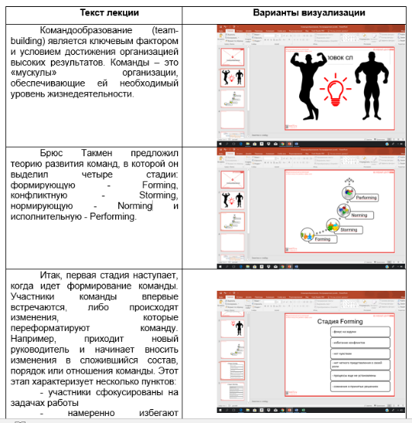
Структура рабочих материалов
Текстовые материалы
видеоряд
Орфоэпический анализ
Только буквенный ряд
Тюменская область

Slide 7
Домашнее задание
Доступно для восприятия
Несложно для выполнения
Преимущественно не требует дополнительных ресурсов
Возможность использовать опыт и уже имеющиеся знания
Тюменская область

Slide 8
Тюменская область

Slide 9
P.S.
Удачи! Пусть Ваш онлайн-курс станет полезным для студентов и примером для коллег!
Главное – потребности слушателя
Важны практически применимые знания
Сложное - простыми словами
Работа с хронометражем занятий/домашнего задания
Поддержка слушателям с Вашей стороны
Тюменская область

Slide 10
#рабочиекадры#передовыетехнологии# профессиональнаяуспешность#качествожизни
625027 г. Тюмень
ул. Мельникайте, 76
преподаватель ГАПОУ ТО «Тюменский техникум индустрии питания, коммерции и сервиса»
Соснина мария андреевна
Skarlett_94@mail.ru

